Slide 1
SISTEMA DE REFRIGERACION

Slide 2
CONTENIDO
1. Función del sistema de refrigeración
2. Componentes
3. Fallas en el Sistema de Refrigeración

Slide 3
¿Cuál es la Función del Sistema de Refrigeración?
•Eliminar el exceso de calor generado en el motor.
•Mantener el motor a una temperatura de funcionamiento constante

Slide 4
COMPONENTES
Cámara de Combustión
•Camisas de los cilindros transfieren calor desde el interior hasta el exterior y pueden ser húmedas, permiten que el líquido refrigerante circule alrededor de los cilindros para lograr enfriamiento.

Slide 5
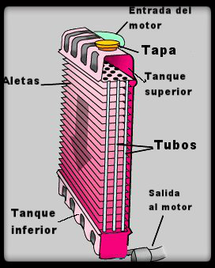
Radiador
•Serie de tubos por los cuales circula el agua destinada a refrigerar los cilindros de los motores
•Se encuentra ubicado al frente del vehículo
•Tiene un tapón

Slide 6
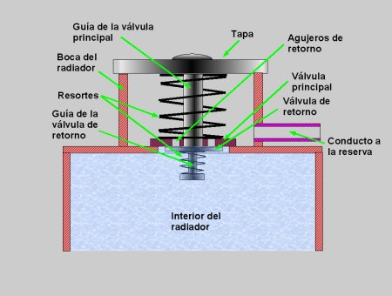
Tapón o tapa del radiador
•El tapón del circuito mantiene la presión en el radiador y se acciona cuando el punto de ebullición es mayor al del sistema.
•La entrada de aire o líquido al radiador con el motor frío se produce automáticamente.

Slide 7
Ductos o mangueras
•Unen los diferentes componentes de un circuito de refrigeración con agua o refrigerante circulante

Slide 8
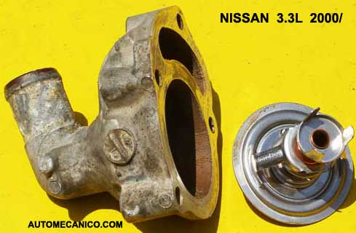
Termostato
•Se encuentra alojado en el cuello o estructura del motor
•Es un componente de un sistema de control que abre o cierra un circuito eléctrico en función de la temperatura
•Regula la temperatura dentro del motor

Slide 9
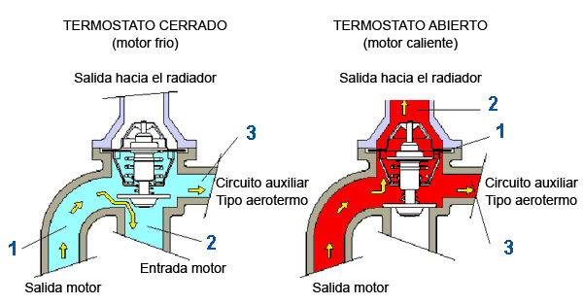
Este dispositivo es una válvula metálica con un resorte que se encarga de regular el flujo de refrigerante o agua al radiador para mantener la temperatura óptima del auto; es decir, evita que estos líquidos fluyan dentro del motor hasta que estos no hayan alcanzado su temperatura de funcionamiento de acuerdo con las especificaciones del fabricante.
Mientras el agua o refrigerante no alcance la temperatura adecuada, el termostato permanecerá cerrado; pero una vez abierto, el encargado de bajar la temperatura del agua y del motor es el motoventilador o ventilador.
¿Cómo deja pasar estos líquidos? Cuando el motor alcanza su temperatura de funcionamiento, el material del que esta hecho el termostato dilata su resistencia, permitiendo así que la presión del agua caliente o del refrigerante abra la compuerta. De esta forma el agua circulará por todo el sistema de enfriamiento.
Por ello, el termostato del motor tiene indicado en su parte exterior la temperatura en la que se abre; indicaciones que es preciso seguir en caso de que tenga que ser reemplazado por otro igual.

Slide 10
¿Fallas del termostato del motor?
Las fallas de esta válvula, que se pueden dar tanto en un carro pueden ser dos:
Que se quede cerrada, y por ende, que se eleve la temperatura del motor del vehículo. En estos casos el motor se recalentará hasta el punto de llegar a fundirse.
Que se quede abierta, y baje la temperatura del motor. En estos casos, el motor se enfriará y esto podría desgastarlo por fricción, pues los metales se contraen por la temperatura. Incluso, el sensor de temperatura del refrigerante, al medir una baja temperatura, inyectará más combustible para compensar. Por consiguiente, las emisiones contaminantes se elevarán y el rendimiento de la gasolina disminuirá.

Slide 11
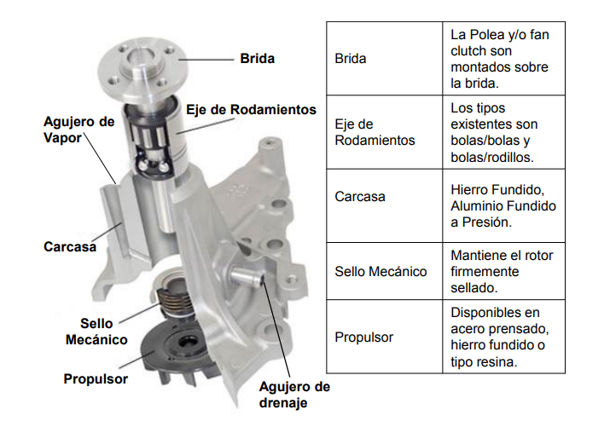
Bomba de agua
•Es accionada por el motor mediante una correa.
•Se utiliza para hacer circular el líquido refrigerante
• La potencia rotativa del Cigüeñal maneja la rotación a través de la polea y
eje de rodamientos de la bomba de agua.
• La rotación del propulsor dirige el líquido refrigerante dentro de la camisa
de agua usando fuerza centrífuga y hace circular el líquido refrigerante.
• La bomba se llena de líquido refrigerante y el rodamiento es aislado por el
sello mecánico.
• El sello mecánico es un tipo de sello con rotación dinámica y es requerido
que siempre rote en condiciones lubricadas. El líquido lubricado que
se aproxima, se convierte en vapor. El agujero de drenaje en la carcasa tiene
un mecanismo en el cual se descarga el vapor fuera, a través del agujero
de drenaje.

Slide 12
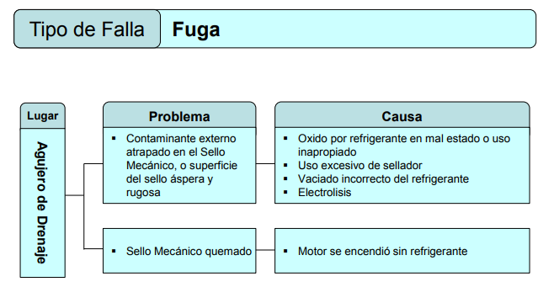
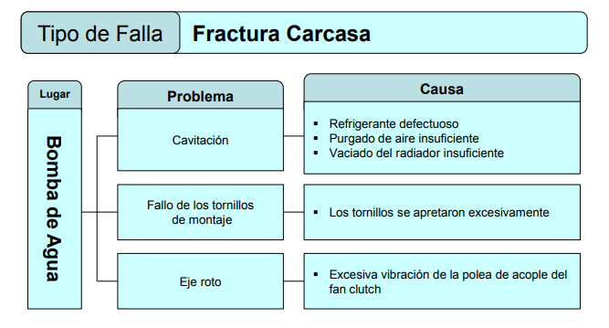
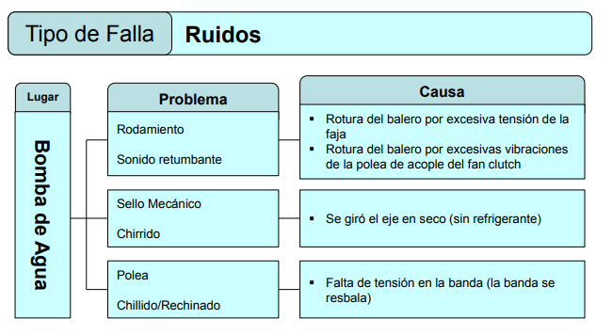
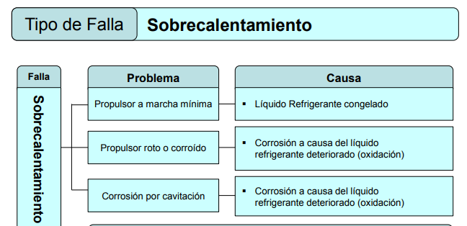

Slide 13
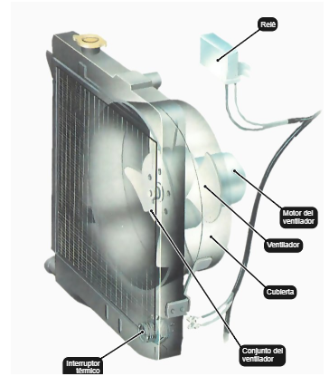
Los motores de los ventiladores eléctricos del radiador se activan ya sea por medio del interruptor de encendido (y funcionan mientras el motor está en marcha) o por un interruptor termostático.
Los motores controlados por medio de un termostato, no permiten que funcione el ventilador hasta que el refrigerante del motor se eleve por encima de la temperatura de funcionamiento normal.
Si el motor muestra signos de sobrecalentamiento, pare y mire a ver si el ventilador está funcionando. Para el que es activado por el interruptor de encendido, mantenga el motor en marcha.
Cuando haya un interruptor térmico en el circuito, arranque el auto y déjelo funcionar en ralentí rápido. Sin flujo de aire a través del radiador, pronto se calentará a la temperatura en la que debería parar el ventilador.

Slide 14
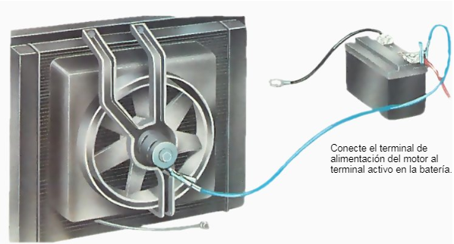
Inspecciones fallas motor ventilador
Mire en la caja de fusibles por un fusible quemado. Si los fusibles están intactos, prenda el encendido y utilice un multímetro o punta lógica de circuitos para comprobar si hay corriente en los terminales del motor.
Como alternativa, conecte directamente el terminal de alimentación del motor al terminal positivo de la batería, si el motor se alimenta a través de un interruptor térmico.
En cualquier caso, si hay corriente en el motor, el motor es la falla.
Si el interruptor térmico no funciona, el punto de conexión a tierra puede estar fallando. Compruebe que el punto de conexión a tierra esté limpio y apretado. Revise también el funcionamiento del sensor de temperatura.

Slide 15
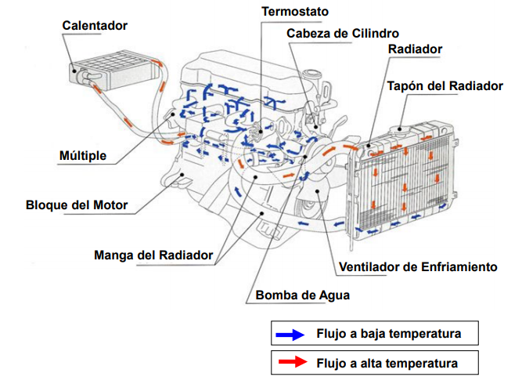
Flujo de liquido refrigerante

